Slide 1
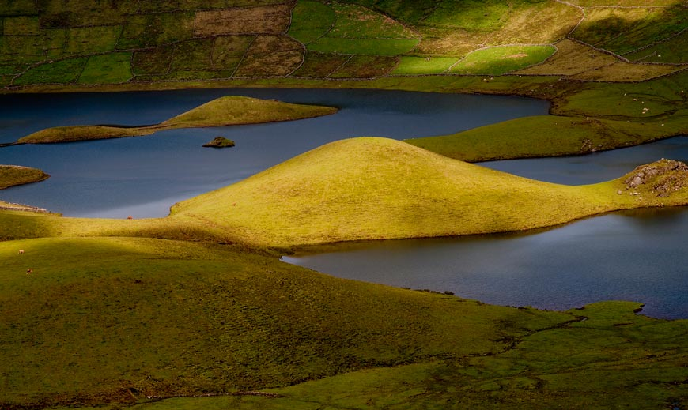
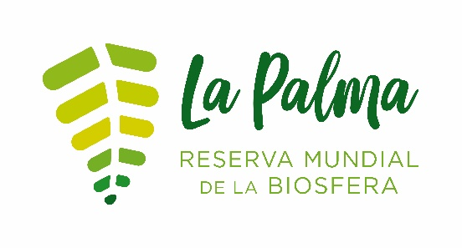
Proteção ativa e gestão integrada da Rede Natura 2000 nos Açores LIFE IP AZORES NATURA – LIFE 17 IPE/PT 000010
Universidade dos Açores
Sessão Pública – Ação Piloto em Espécies Exóticas Invasoras:
Corvo, 5 de agosto de 2021
SIARAM©
Diana Pereira
Diana.C.Pereira@azores.gov.pt

Slide 2
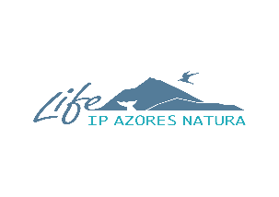
Proteção ativa e gestão integrada da Rede Natura 2000 nos Açores
LIFE IP AZORES NATURA – LIFE 17 IPE/PT 000010
LIFE 17 IPE/PT 000010
Proteção ativa e gestão integrada da Rede Natura 2000 nos Açores
Notes:
Apresentação do projeto – LIFE IP AZORES NATURA: A (Proteçao ativa e gestão integrada da Rede Natura 2000 nos Açores)
É o primeiro projeto integrado português aprovado e o maior projeto de conservação da natureza alguma vez concebido para os Açores.

Slide 3
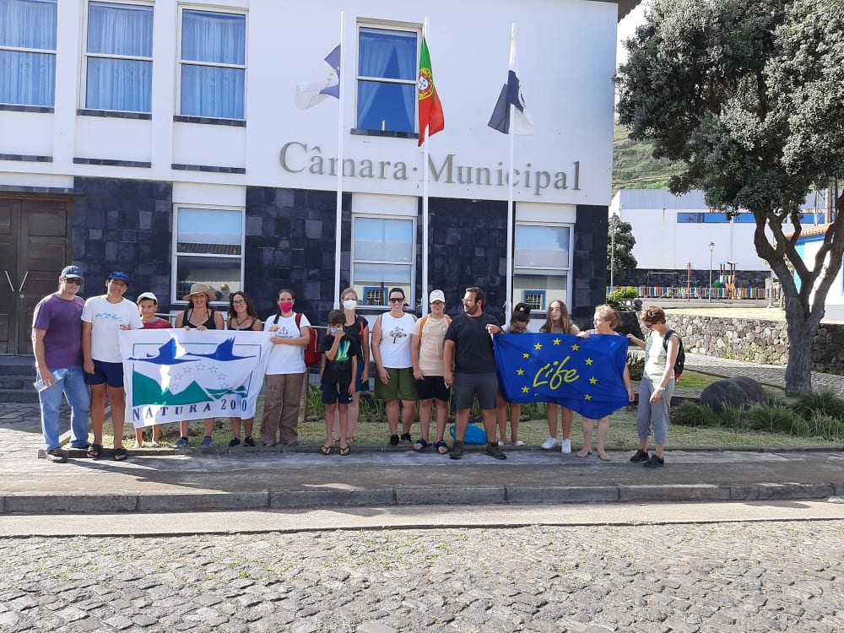
Proteção ativa e gestão integrada da Rede Natura 2000 nos Açores
LIFE IP AZORES NATURA – LIFE 17 IPE/PT 000010
Duração:
9 anos (01/01/2019 a 31/12/2027)
Orçamento Total:
19 087 522€
Co-financiamento (UE):
11 452 513€ (60%)
Fundos Complementares:
Cerca de 12 M€
Beneficiário Coordenador:
Secretaria Regional do Ambiente e Alterações Climáticas
Beneficiários Associados:
Direção Regional do Ambiente e Alterações Climáticas
Direção Regional dos Assuntos do Mar
Sociedade Portuguesa para o Estudo das Aves - SPEA
Fundación Canaria Reserva Mundial de La Biosfera La Palma
Notes:
Em janeiro de 2019, a Direção Regional do Ambiente (DRA) deu início à execução do projeto LIFE IP Azores Natura, do qual foi a entidade coordenadora até à reestruturação da orgânica pelo XIII Governo Regional no final de 2020. Depois destas reestruturações, a Secretaria Regional do Ambiente e Alterações Climáticas (SRAAC) passou a ser o Beneficiário coordenador do projeto LIFE IP AZORES NATURA, enquanto a Direção Regional do Ambiente e Alterações Climáticas (DRAAC) passa a ser beneficiário associado.
O planeamento das ações de conservação terrestre iniciou-se em janeiro de 2020. Desde novembro de 2020, e com a finalização das contratações dos Assistentes Operacionais, toda a estrutura da SRAAC e DRAAC no âmbito deste projeto encontra-se em pleno funcionamento.

Slide 4
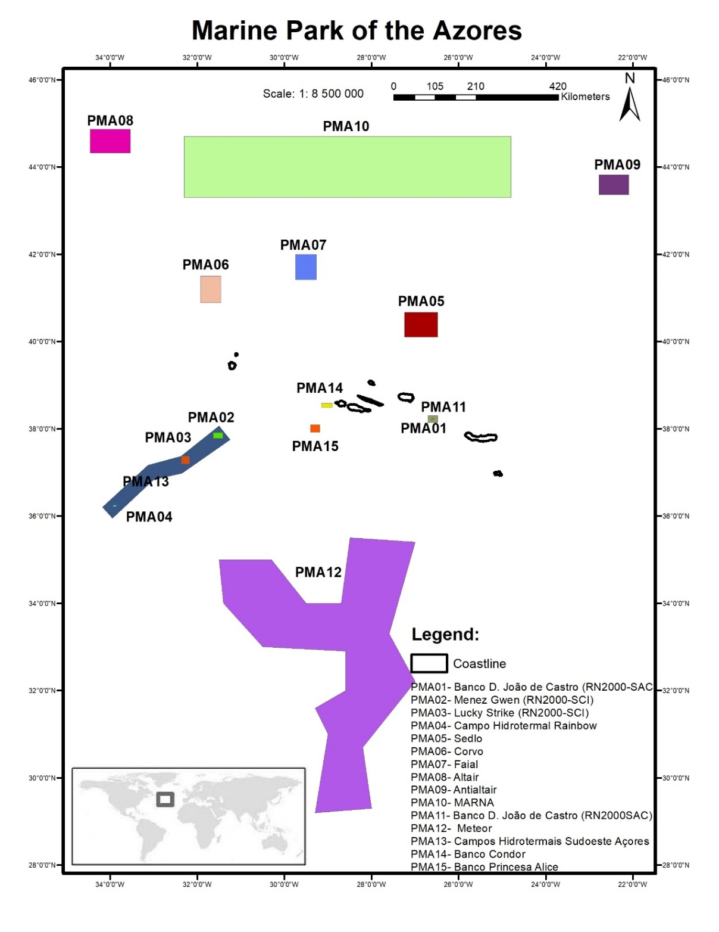
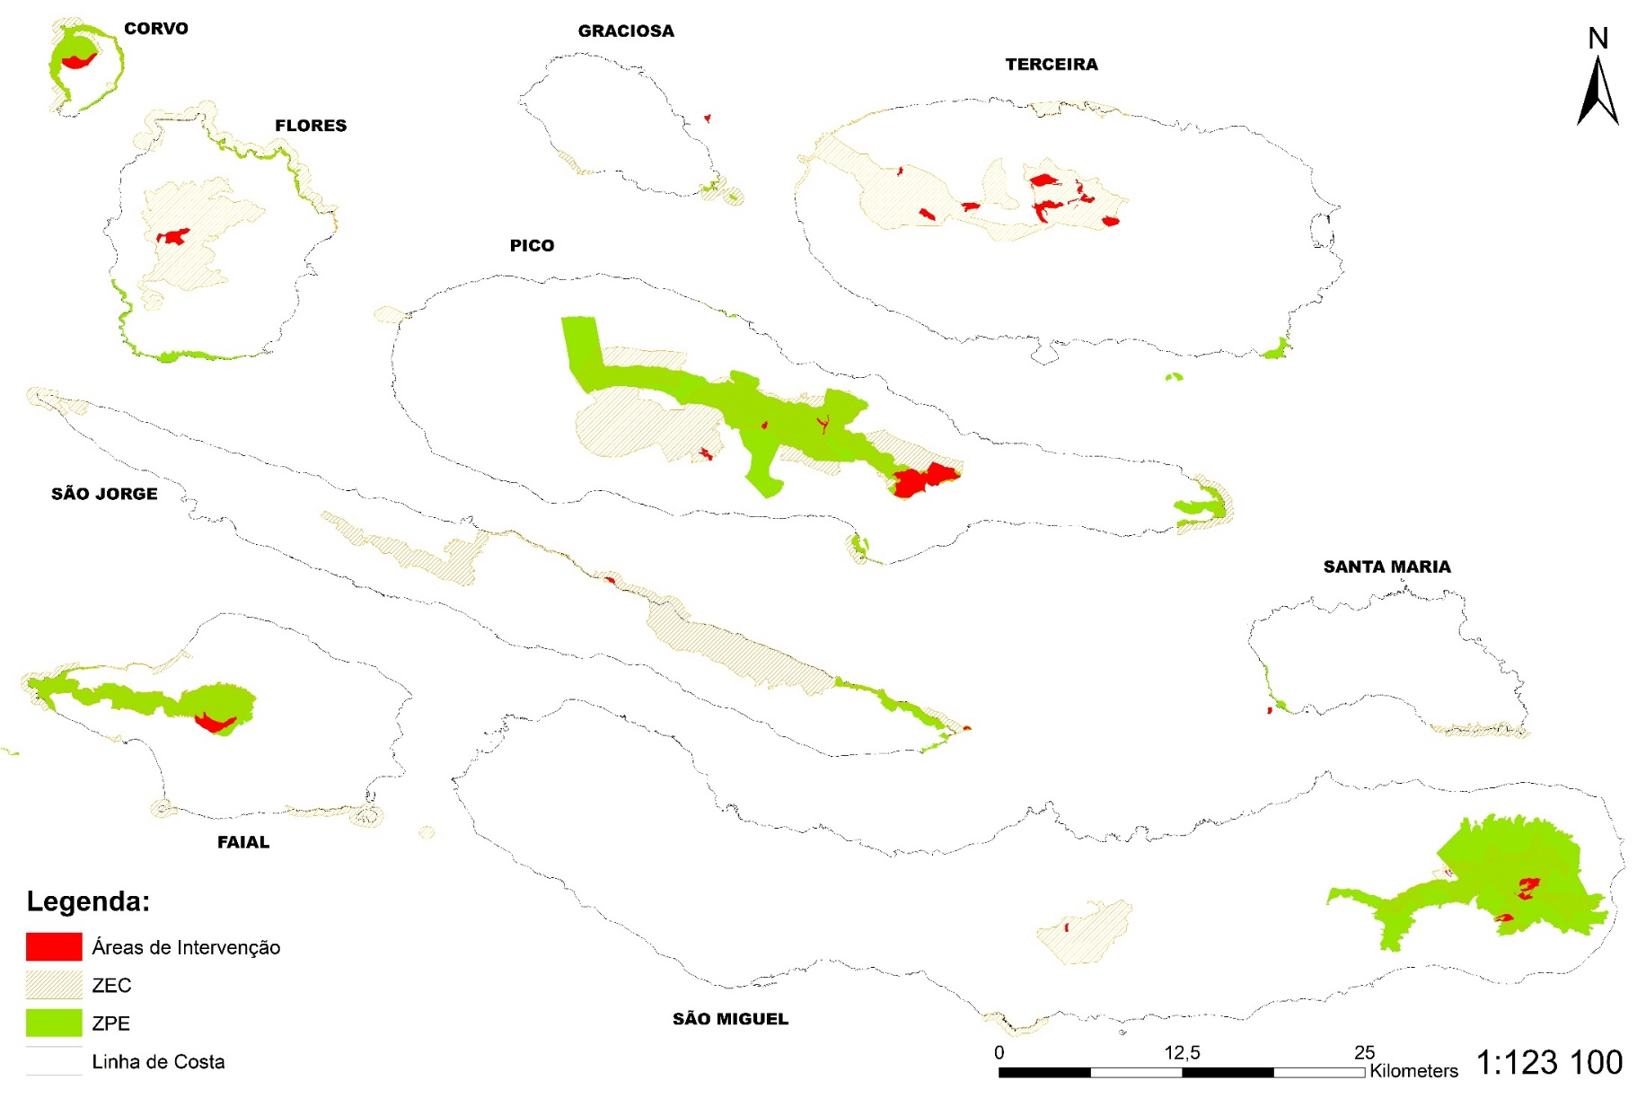
Proteção ativa e gestão integrada da Rede Natura 2000 nos Açores
LIFE IP AZORES NATURA – LIFE 17 IPE/PT 000010
Área do projeto [Todos os sítios da Rede Natura 2000 (24 ZEC; 15 ZPE; 2 SIC)]
Notes:
- O projeto LIFE IP Azores Natura abrange todos os sítios da RN2000: 24 ZEC’s (Zonas Especiais de Conservação), 15 ZPE’s (Zonas de Proteção Especial) e 2 SIC's (Sítios de Interesse Comunitário) da Rede Natura 2000 nos Açores, procurando obter um contributo significativo para a conservação de espécies e habitats protegidos pelas Diretivas Habitats e Aves que fundamentam a sua designação.
- O projeto também ira intervir no Parque Marinho dos Açores, que inclui a área prioritária de intervenção para a conservação de espécies marinhas.

Slide 5
Proteção ativa e gestão integrada da Rede Natura 2000 nos Açores
LIFE IP AZORES NATURA – LIFE 17 IPE/PT 000010
Principais objetivos:
Implementação do Quadro de Ação Prioritária para a Rede Natura 2000 (PAF);
Melhoria do estado de conservação para 100% dos habitats e, pelo menos, 50% de espécies (flora e fauna) descritas como desfavoráveis no último relatório submetido à UE;
Mobilização de fundos complementares para a gestão dos sítios da Rede Natura 2000, através de outros financiamentos disponíveis.

Slide 6
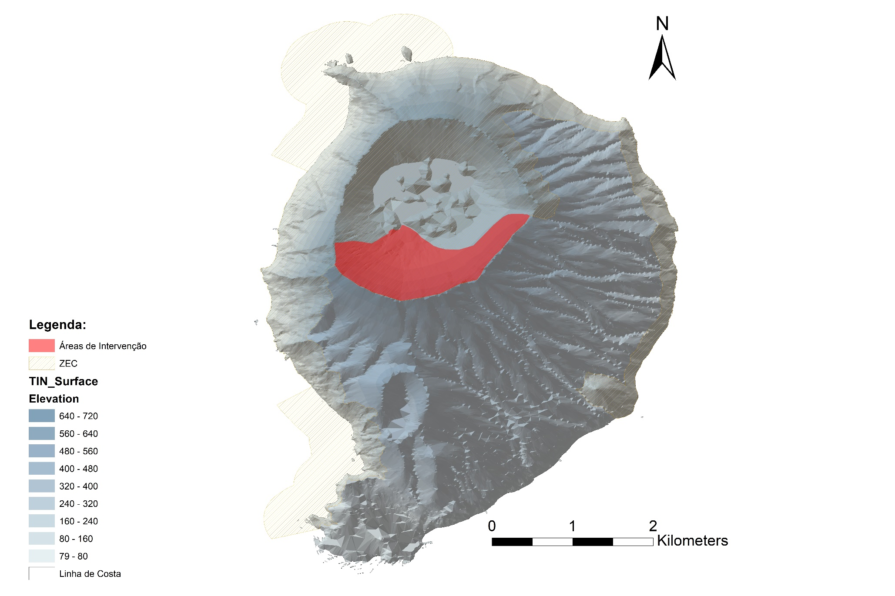
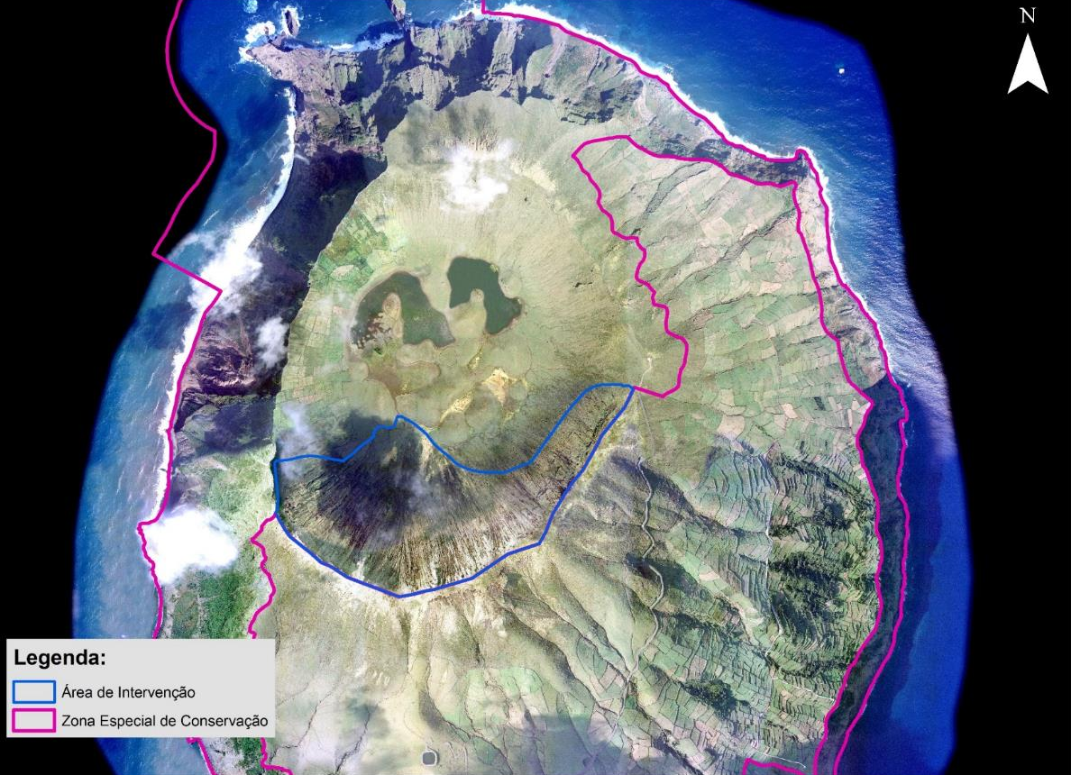
Proteção ativa e gestão integrada da Rede Natura 2000 nos Açores
LIFE IP AZORES NATURA – LIFE 17 IPE/PT 000010
Áreas de intervenção - Ilha do Corvo :
Notes:
Iremos intervir no Caldeirão do Corvo em 99ha. Esta área é ocupada por um habitat prioritário da Diretiva Habitats - Turfeiras de Cobertura (7130), pertencente à Rede Natura 2000.
A área a restaurar para melhorar o estado de conservação deste habitat passará pelo controlo de EEI, assim como o plantio de cedro do mato (Juniperus brevifolia) e introdução de outras espécies nas encostas para estabilizar:
Festuca francoi por semente
Sementeira de Calluna vulgaris
No fundo da caldeira serão plantados Sphagnum para a reconstrução da turfeira.
Vai ser colocada sinalética na área referente ao projeto, condicionando o uso ao longo da sebe e nas principais zonas visitáveis.
- Foram contratados 2 assistentes operacionais afetos ao projeto LIFE IP até 2027, para implementação das ações de conservação.

Slide 7
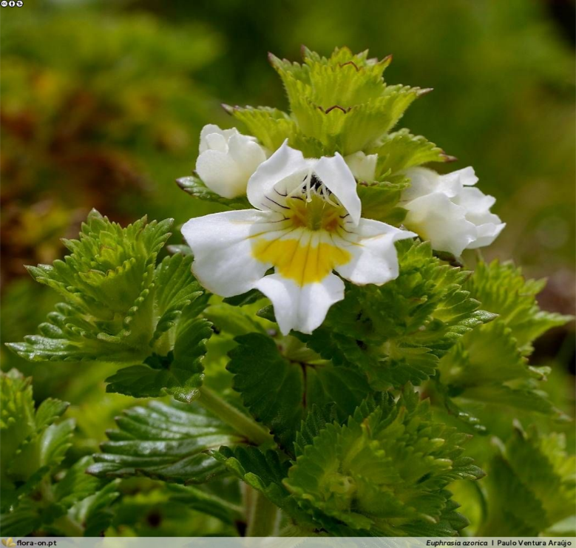
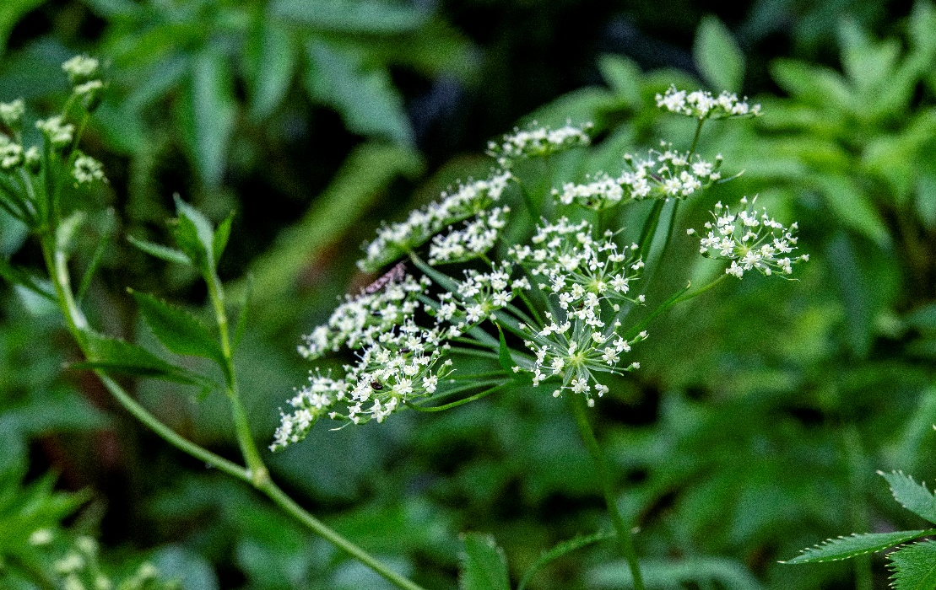
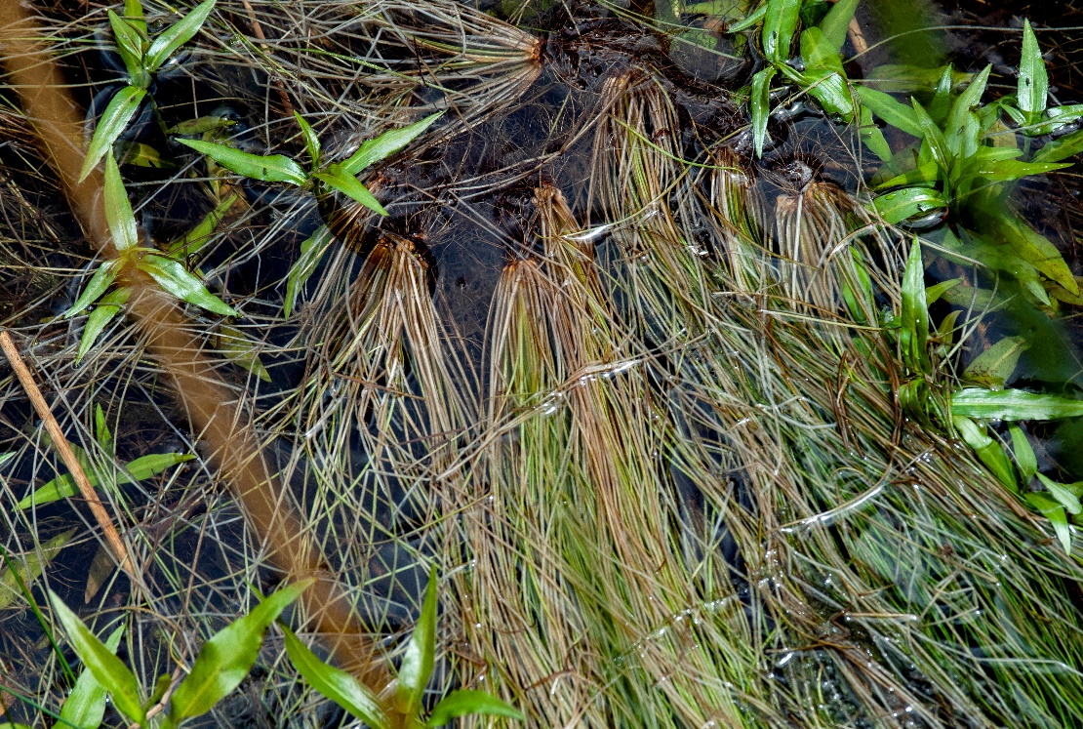
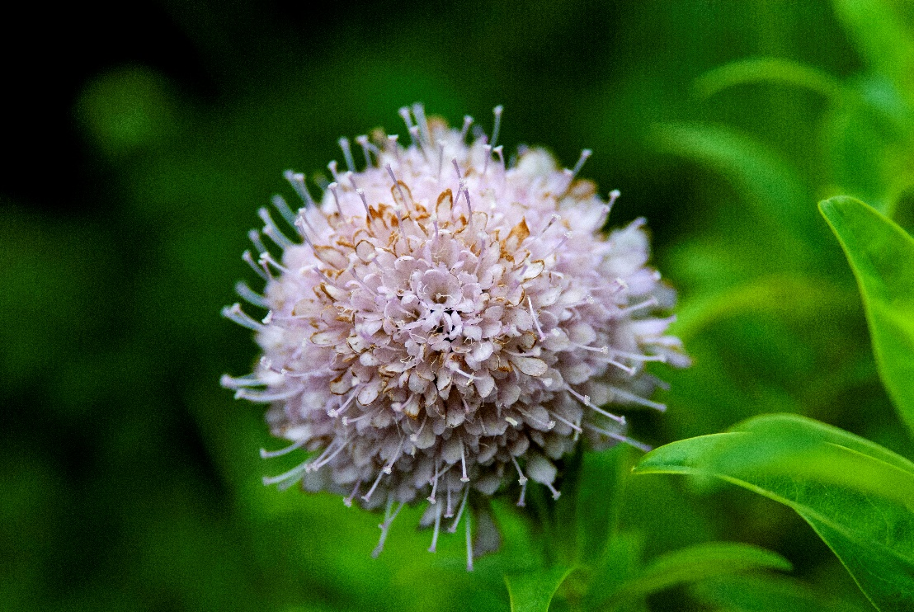
Proteção ativa e gestão integrada da Rede Natura 2000 nos Açores
LIFE IP AZORES NATURA – LIFE 17 IPE/PT 000010
Ação C3– Implementação de trabalhos piloto para conservação de flora endémica
Ammi trifoliatum
Azorina vidalii
Euphorbia stygiana
Euphrasia azorica
Frangula azorica
Isõetes azorica
Scabiosa nitens
Notes:
Desde modo será feita uma primeira prospeção no terreno para avaliar o estado atual das populações e se estão presentes, de acordo com os dados de distribuição atual, e após essa avaliação controlar as ameaças e pressões, e reforçar populações, quando necessário, através de conservação in situ e ex situ.
Será feito por estes dias a prospeção ao Ammi trifoliatum e Azorina vidalli.

Slide 8
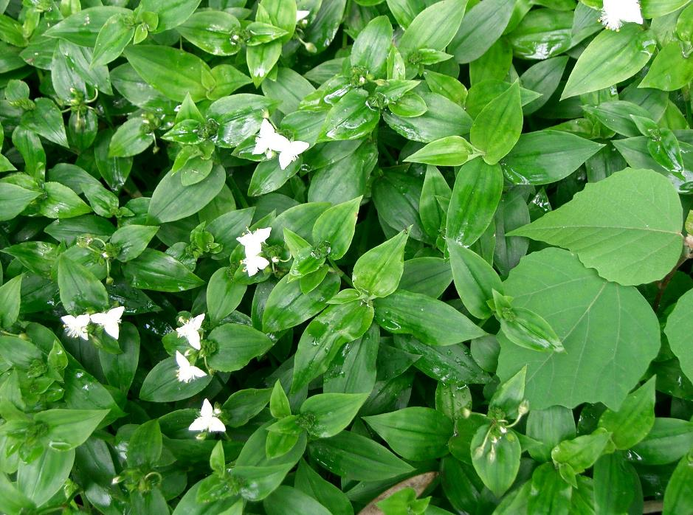
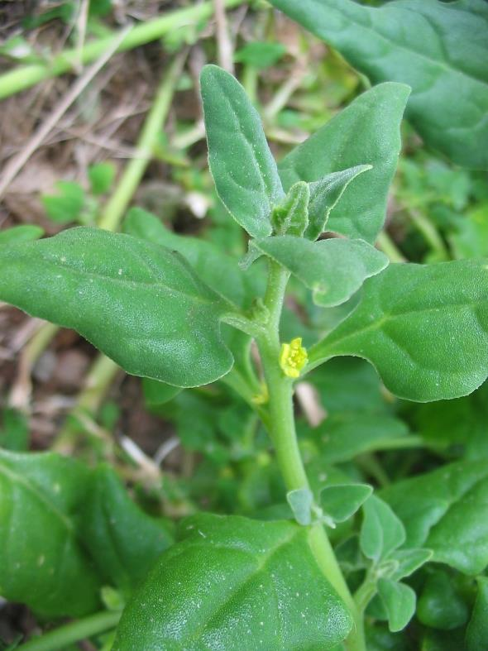
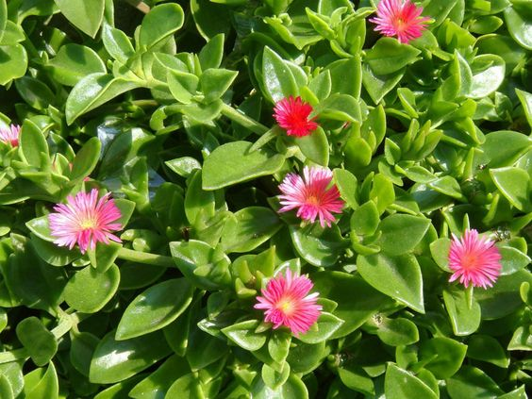
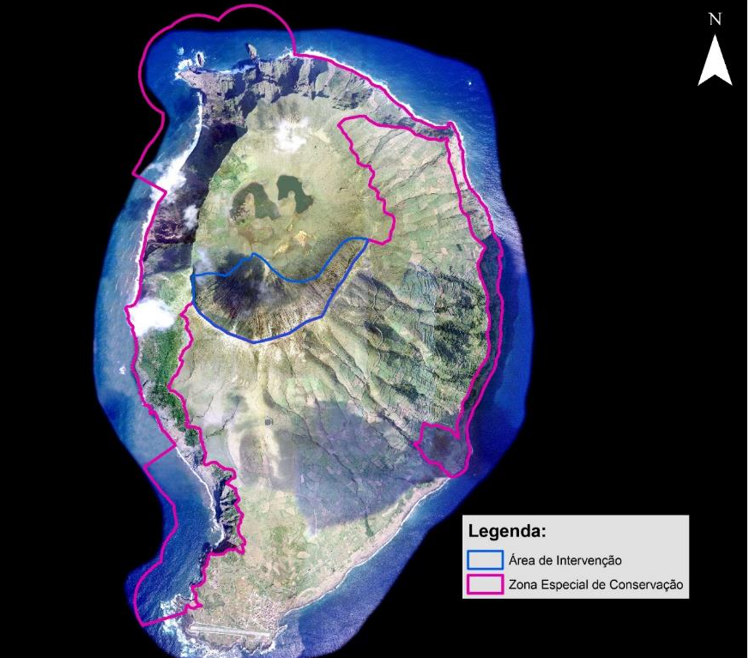
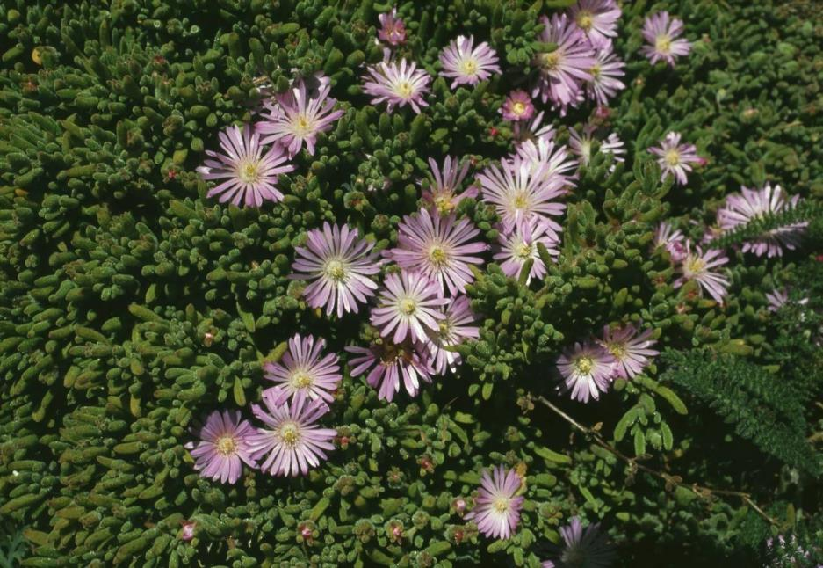
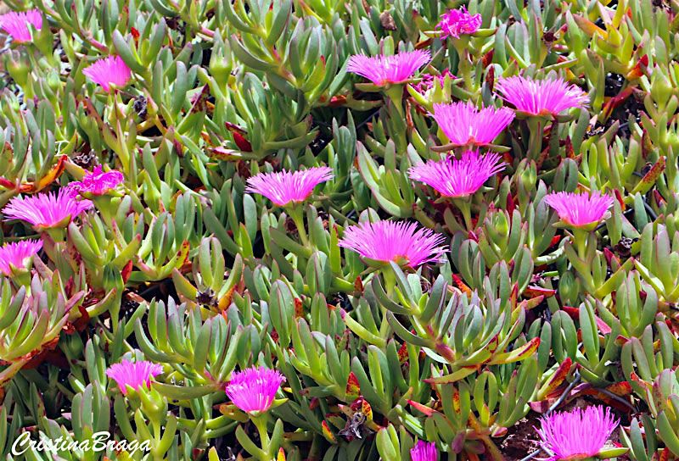
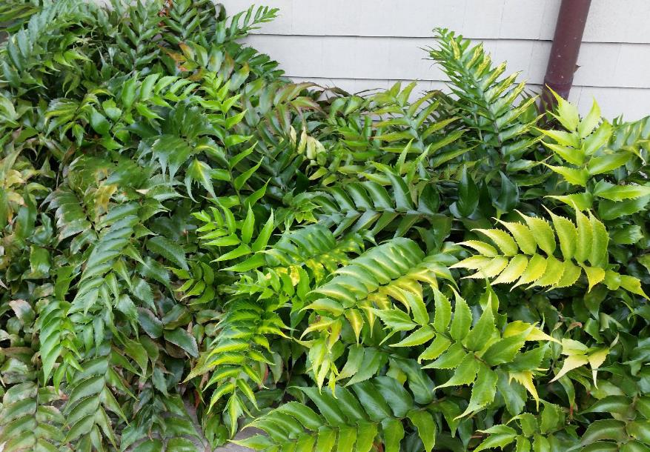
Proteção ativa e gestão integrada da Rede Natura 2000 nos Açores
LIFE IP AZORES NATURA – LIFE 17 IPE/PT 000010
Ação C11 – Desenho, ensaio e avaliação do projeto piloto de prevenção, de estruturas operacionais de aviso prévio e resposta rápida às Espécies Exóticas Invasoras (ilha do Corvo e La Palma)
Esta ação prevê trabalhos-piloto destinados a intervenções precoces, visando novas espécies invasoras ou recentemente detetadas, em todos os territórios insulares, como forma de prevenir novas invasões nos sítios da Rede Natura 2000.
Na ilha do Corvo, as EEI recentemente detetadas incluem:
Aptenia cordifilia
Carpobrotus edulis
Cyrtomium falcatum
Drosanthemum floribundum
Tetragonia tetragonoides
Tradescantia fluminensis
Notes:
- Esta ação tem por objetivo o desenho, teste e avaliação da eficácia dos quadros operacionais ao nível das ilhas, dirigidos para a prevenção efetiva da introdução, aviso prévio e resposta rápida a novas espécies de flora exótica e invasora, recentemente descobertas, que possam ameaçar as espécies protegidas.
Os trabalhos serão realizados em conjunto pelas equipas da SRAAC – com enfoque na ilha do Corvo,– e de LA PALMA que têm trabalhado em conjunto na conservação da natureza e EEI durante vários
anos.
- Estas espécies é uma lista preliminar e nesta visita já foram identificadas espécies. E no Corvo há umas dezenas largas de espécies com cariz invasor e que temos de estar alerta.

Slide 9
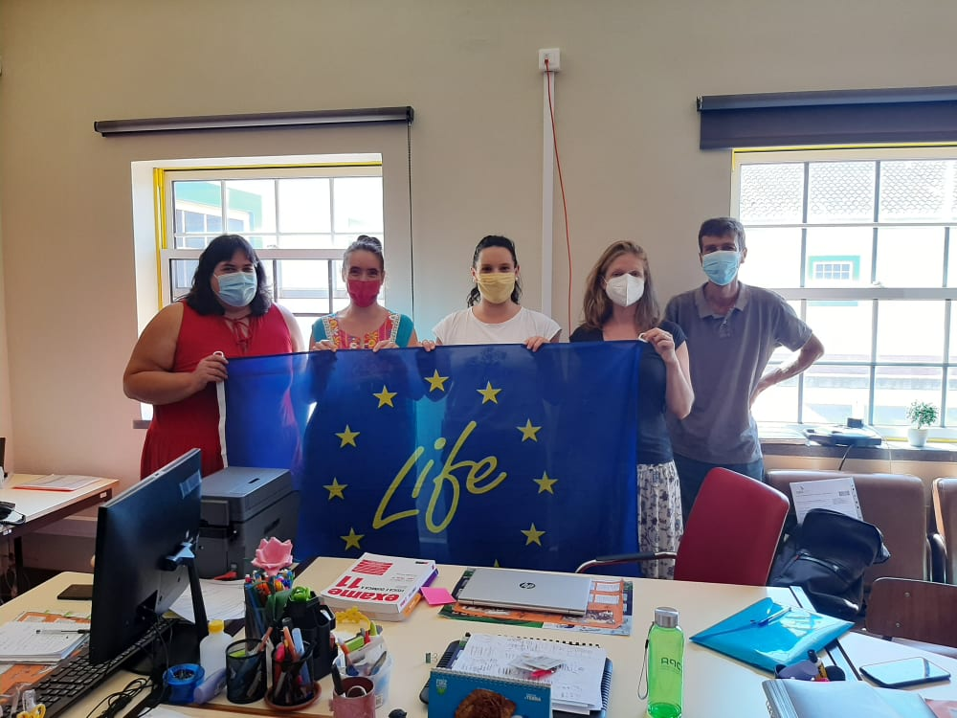
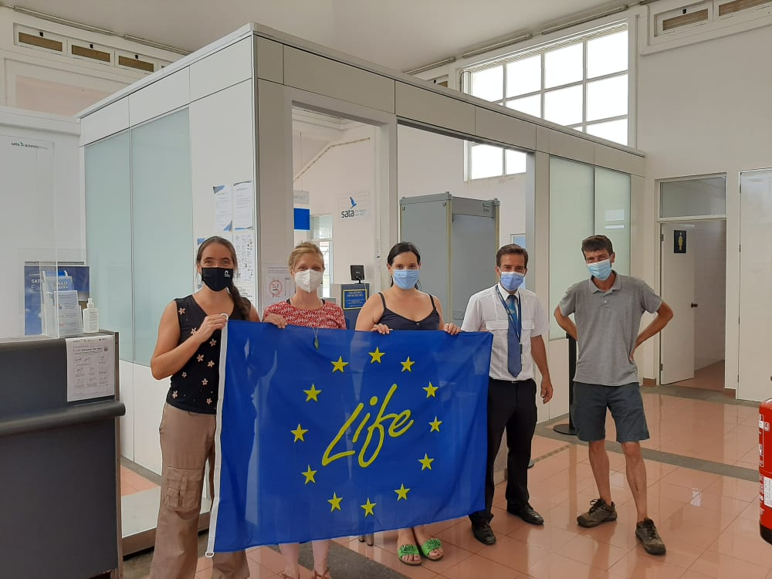
Proteção ativa e gestão integrada da Rede Natura 2000 nos Açores
LIFE IP AZORES NATURA – LIFE 17 IPE/PT 000010
Ação C11 – Desenho, ensaio e avaliação do projeto piloto de prevenção, de estruturas operacionais de aviso prévio e resposta rápida às Espécies Exóticas Invasoras (ilha do Corvo e La Palma)
workshops participados para apoio ao estabelecimento de linhas de ação e prioridades de intervenção;
sessões de trabalho dedicadas com sectores relacionados com a agricultura, escolas e movimentos associativos;
atividades de formação/capacitação dirigidas ao registo e identificação de espécies invasoras com recurso a smartphone e ao controlo de espécies invasoras, por parte da comunidade mais jovem e população em geral.

Slide 10
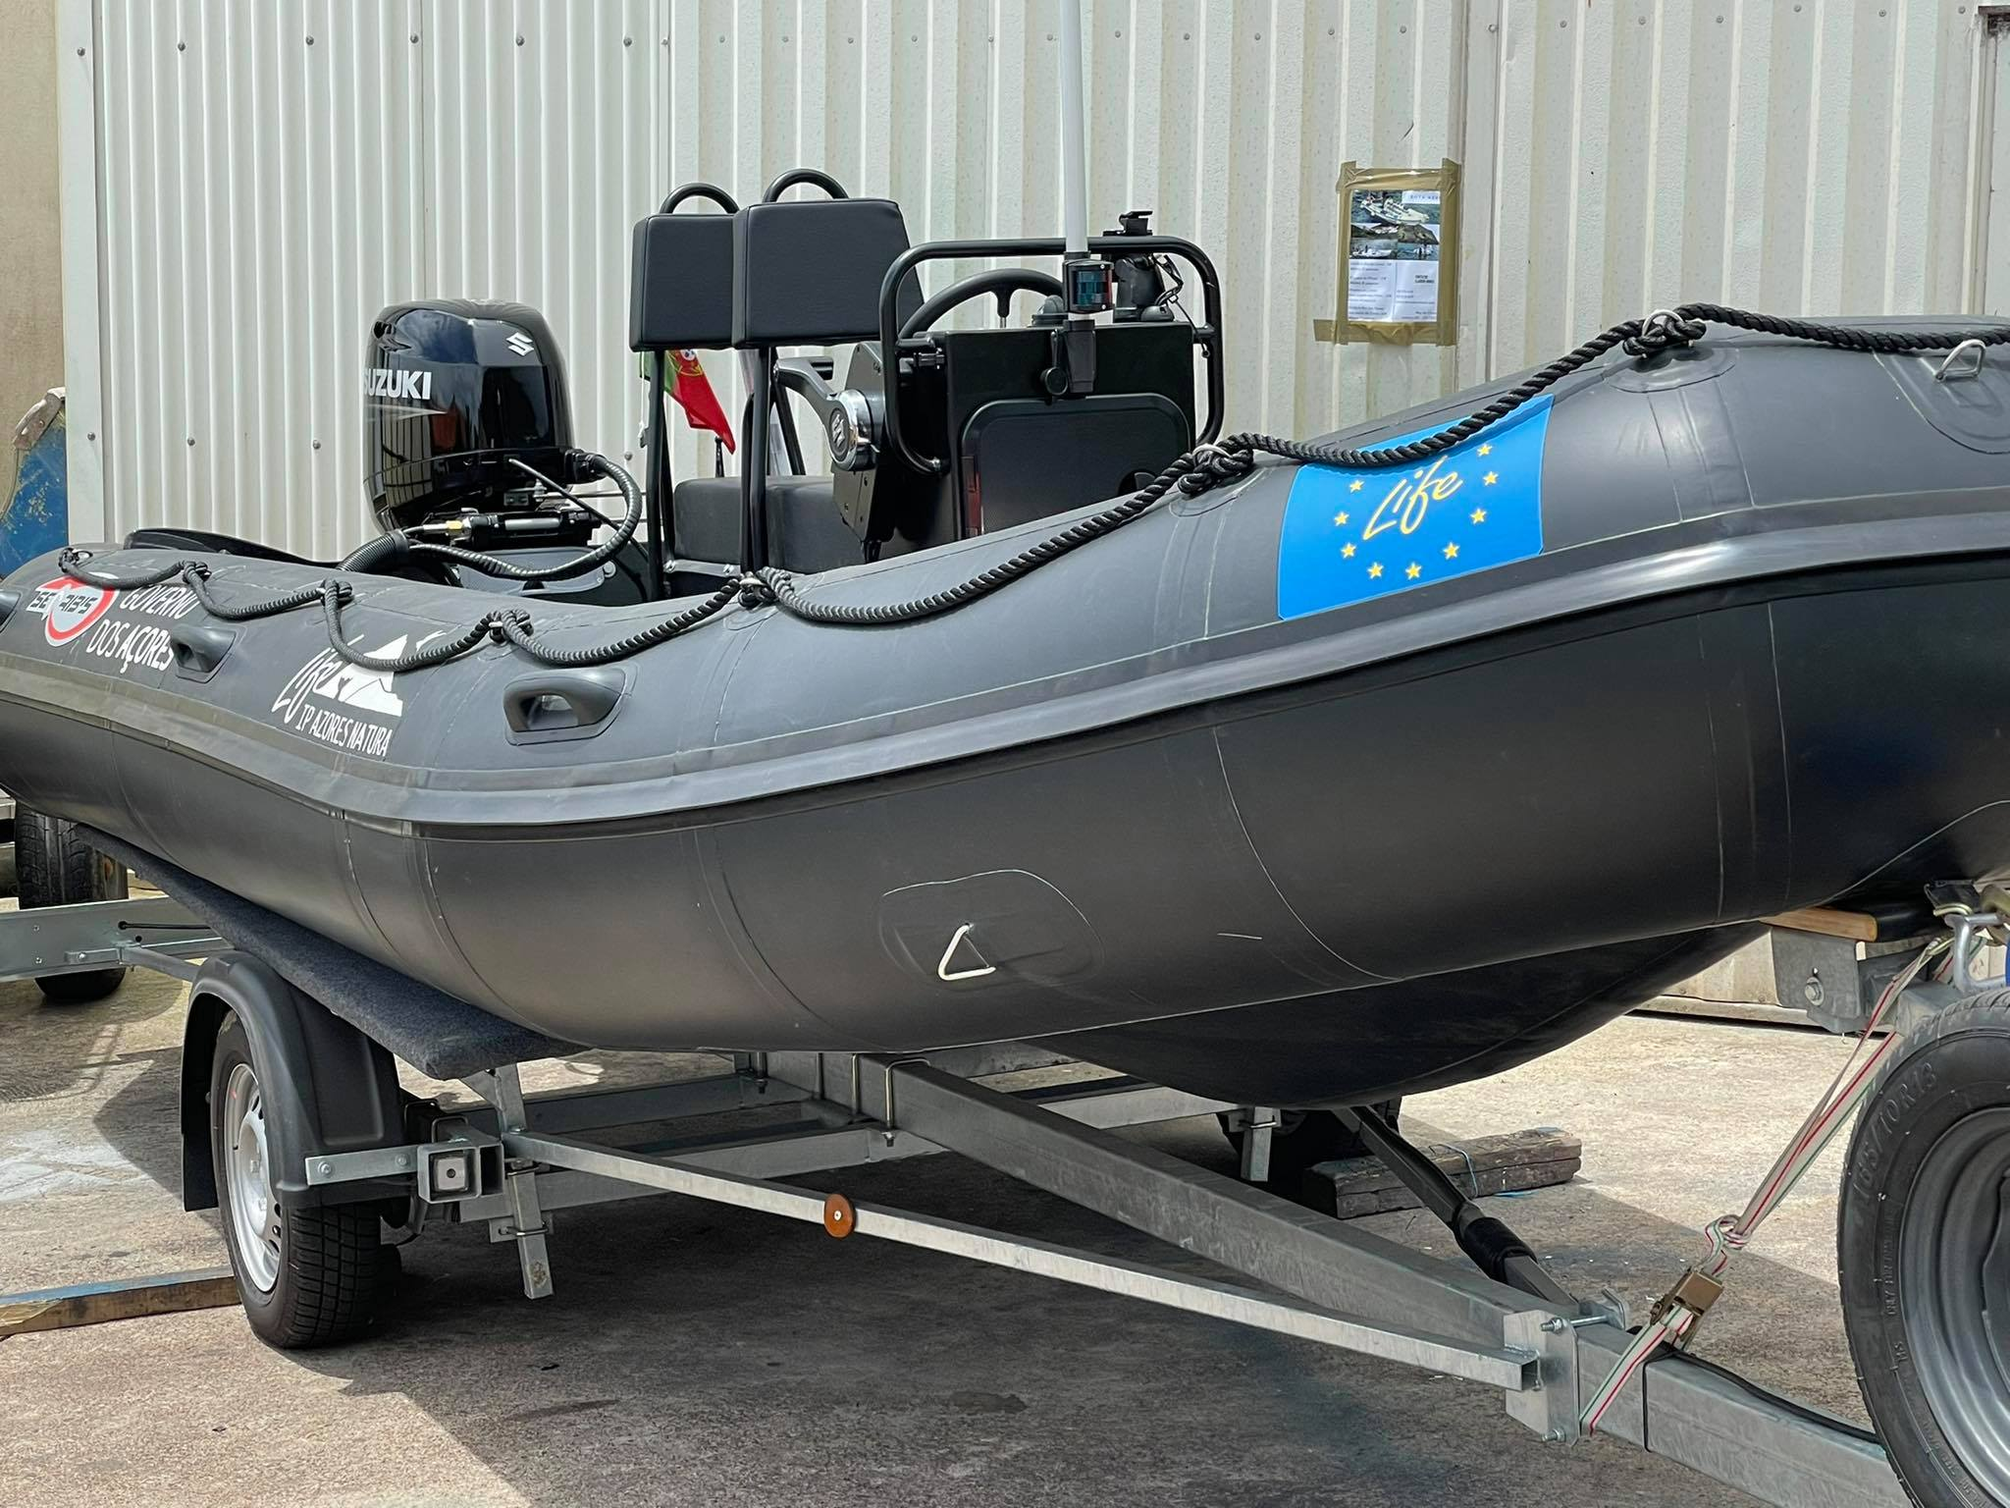
Proteção ativa e gestão integrada da Rede Natura 2000 nos Açores
LIFE IP AZORES NATURA – LIFE 17 IPE/PT 000010
Ação C11 – Desenho, ensaio e avaliação do projeto piloto de prevenção, de estruturas operacionais de aviso prévio e resposta rápida às Espécies Exóticas Invasoras (ilha do Corvo e La Palma)
Embarcação pneumática para patrulha e deteção de Espécies Exóticas Invasoras ao longo da costa da ilha do Corvo
Notes:
A embarcação foi entregue o mês passado.

Slide 11
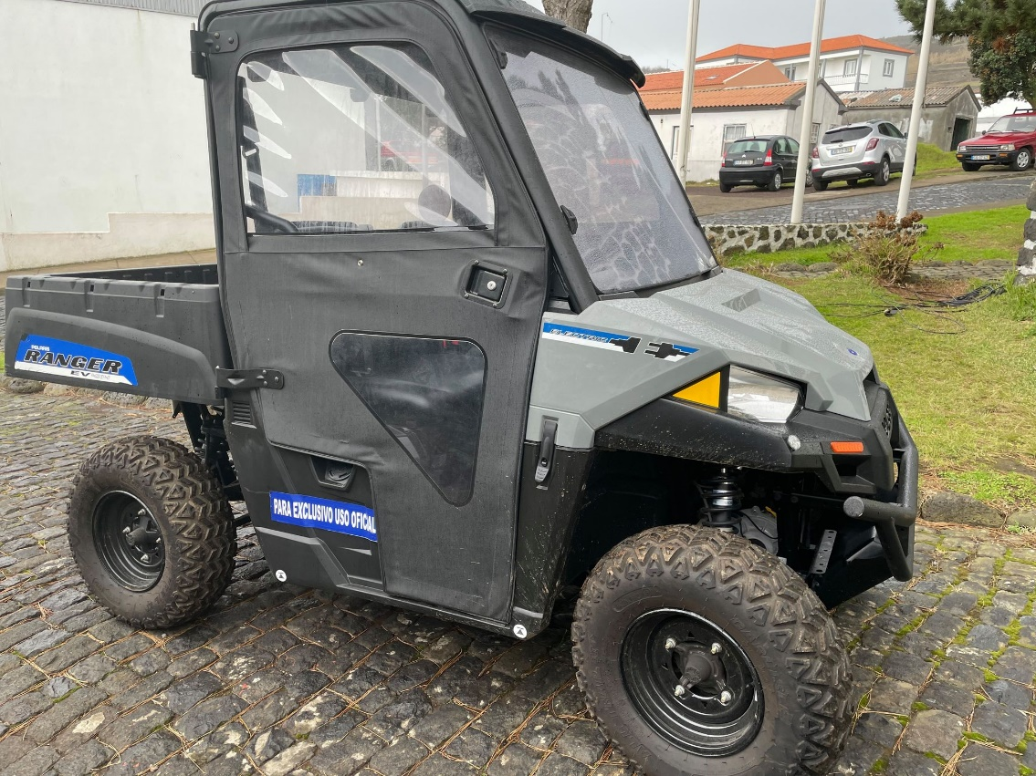
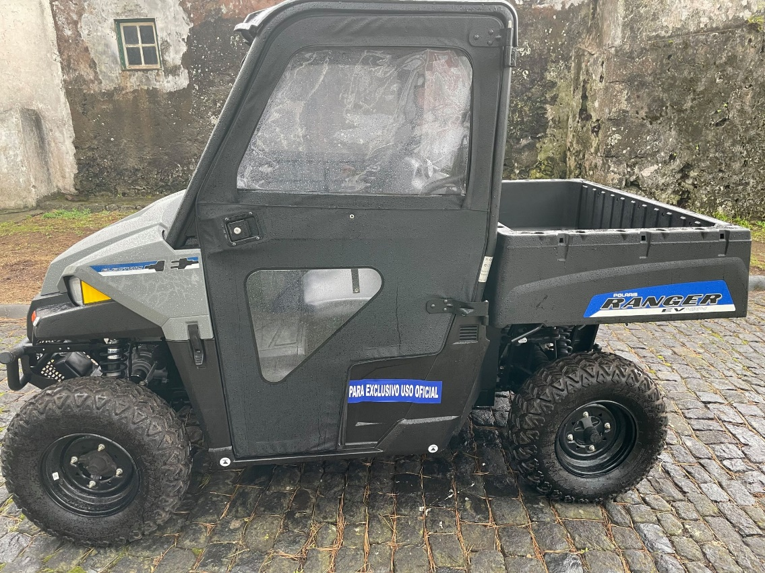
Proteção ativa e gestão integrada da Rede Natura 2000 nos Açores
LIFE IP AZORES NATURA – LIFE 17 IPE/PT 000010
Ação C11 – Desenho, ensaio e avaliação do projeto piloto de prevenção, de estruturas operacionais de aviso prévio e resposta rápida às Espécies Exóticas Invasoras (ilha do Corvo e La Palma)
Veículo utilitário elétrico para patrulha e deteção de Espécies Exóticas Invasoras

Slide 12
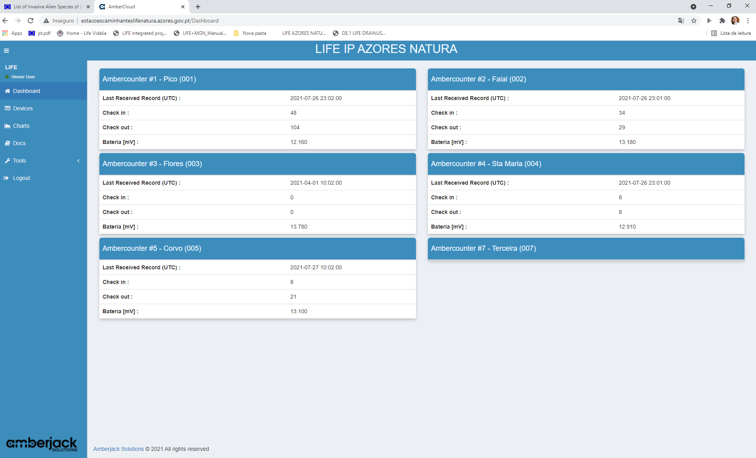
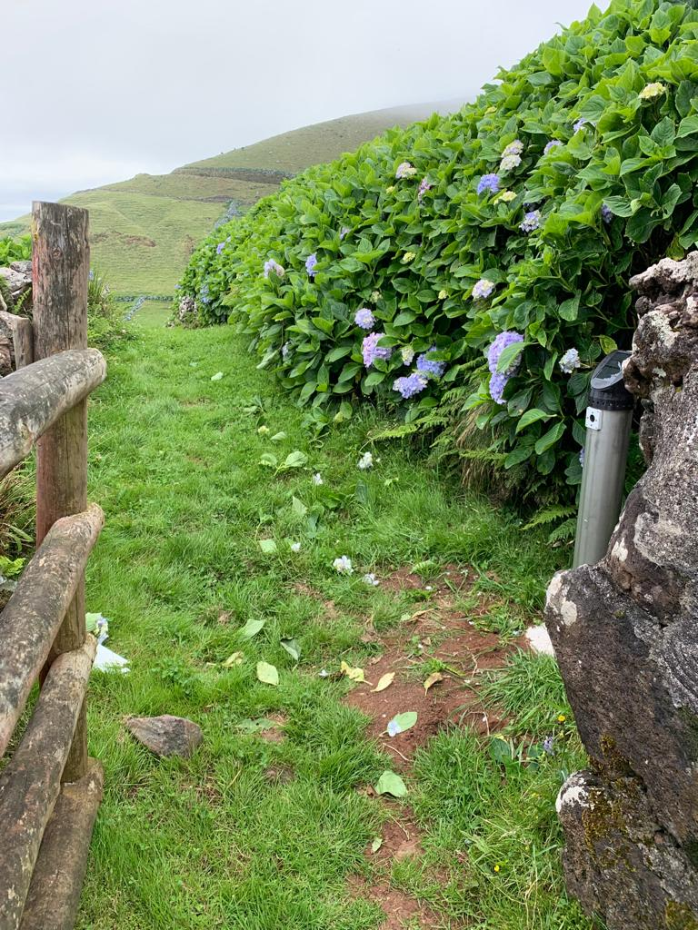
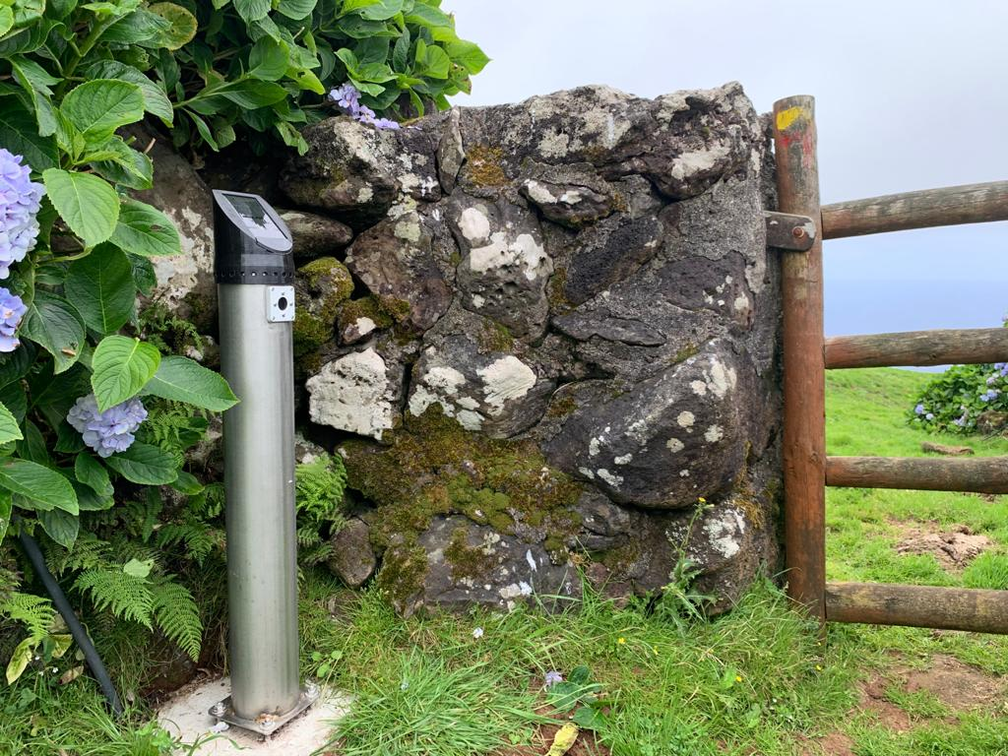
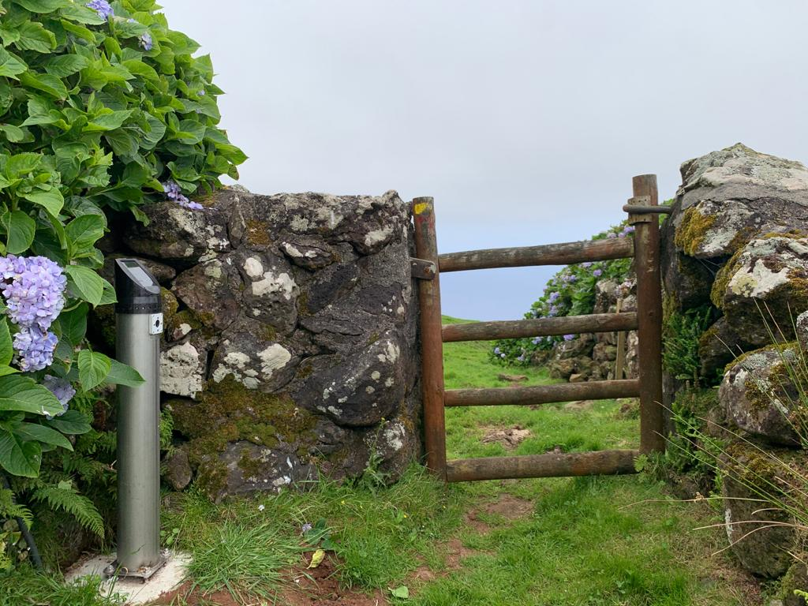
Proteção ativa e gestão integrada da Rede Natura 2000 nos Açores
LIFE IP AZORES NATURA – LIFE 17 IPE/PT 000010
C – Ações de conservação:
C14 – Integração das políticas da RN2000 com o turismo
C14.1 – Avaliação e mitigação dos impactos negativos do turismo nos trilhos da RN2000
Escolha de um trilho por ilha (menos Graciosa e São Miguel) para instalação de contadores
Contadores do Pico, Faial, Santa Maria, Corvo e Flores em pleno funcionamento.
Notes:
A ação C14.1 “Avaliação integrada e mitigação dos impactos negativos do turismo em trilhos na Rede Natura 2000” do projeto LIFE IP Azores Natura prevê a instalação de um contador com sensor piroelétrico por ilha, para começar a recolher dados sobre a taxa de visitação dos trilhos nos Açores.
Os contadores no Caminho dos Burros (Pico) e no trilho Entre Montes (Faial), Santa Maria, Flores e Corvo foram já instalados. O da Terceira e S.Jorge serão finalizados na próxima semana.
Com a instalação dos contadores começa então a recolha de dados sobre a dimensão concreta da utilização dos trilhos naturais e dos impactos pelos turistas, de forma a definir medidas e ferramentas de apoio à gestão adequadas que possam ser aplicadas de forma mais ampla em todos os trilhos N2000 existentes nos Açores.

Slide 13
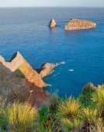
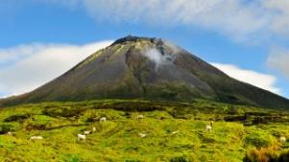
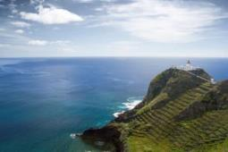
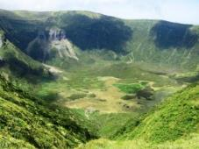
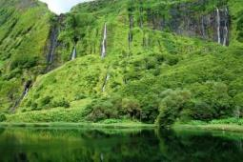
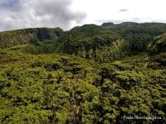
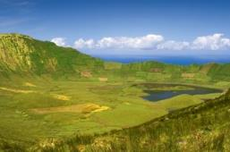
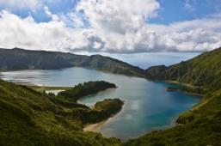
Obrigada!
Proteção ativa e gestão integrada da Rede Natura 2000 nos Açores
LIFE IP AZORES NATURA – LIFE 17 IPE/PT 000010
lifeip.azoresnatura@azores.gov.pt
https://www.lifeazoresnatura.eu/

